Slide 1

WMS구축프로젝트
운영자메뉴얼
SCM Solution 전문기업

Slide 2
01
WMS 접속 방법
02
사용자 계정관리
목차
03
시스템 설정
04
이슈/문의 사이트 사용 방법
05
PDA 설치 방법
SCM Solution 전문기업

Slide 3
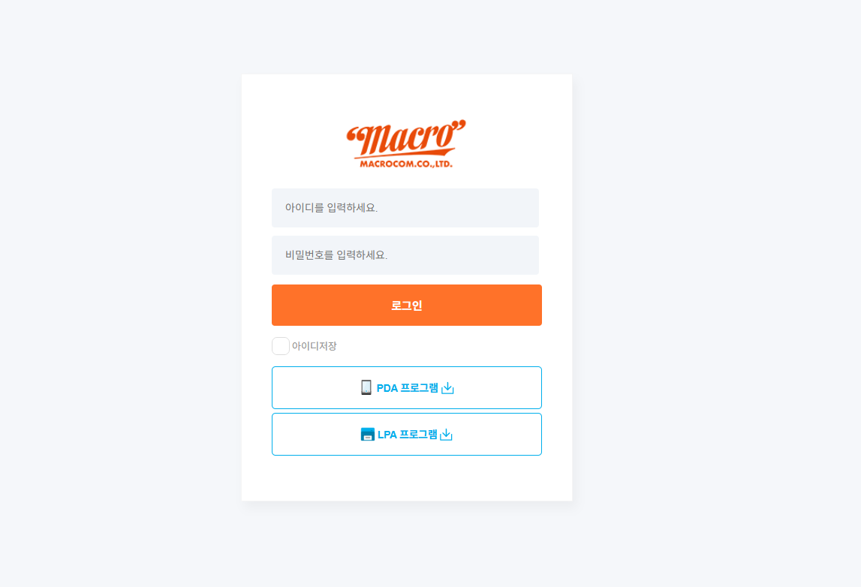
1
WMS 접속 방법
* 접속 주소
- 테스트 :
외부망) http://210.116.121.171:5173
내부망) http://192.168.100.51:5173
- 운영 :
https://wms.imacro.co.kr

Slide 4
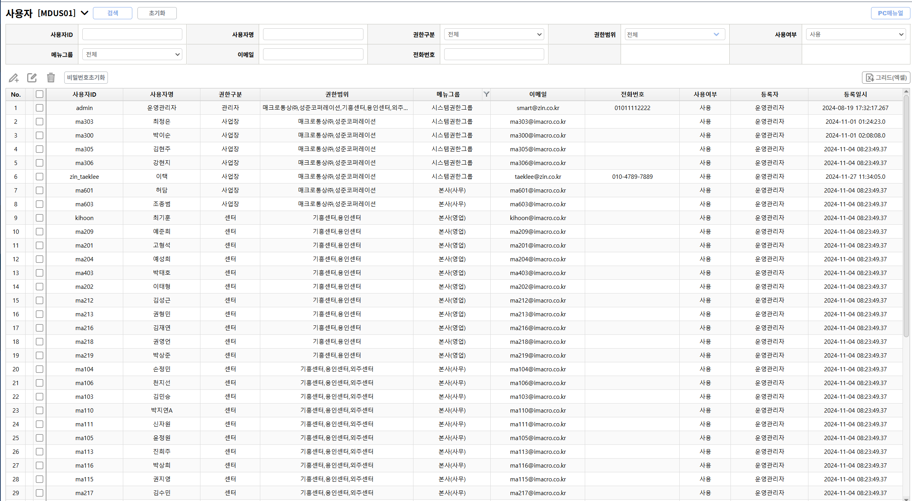
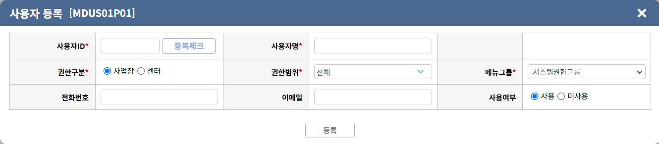
2
사용자 계정 관리
사용자 계정 추가/변경 을 클릭하면 좌측 팝업 활성화. 정보 기입 후 등록/수정 클릭. (비밀번호는 시스템설정-비밀번호 관리의 초기화 비밀번호)
사용자 비밀번호 잊어버렸을 경우 해당 계정 조회 후 체크하여 클릭 클릭 시 초기화 비밀번호로 번경 됨
퇴사자 계정 을 클릭하면 좌측 팝업 활성화. 사용여부를 미사용으로 변경 시 로그인 하면 “사용이 중지된 계정” 이라는 알림 후 로그인이 제한 됨

Slide 5
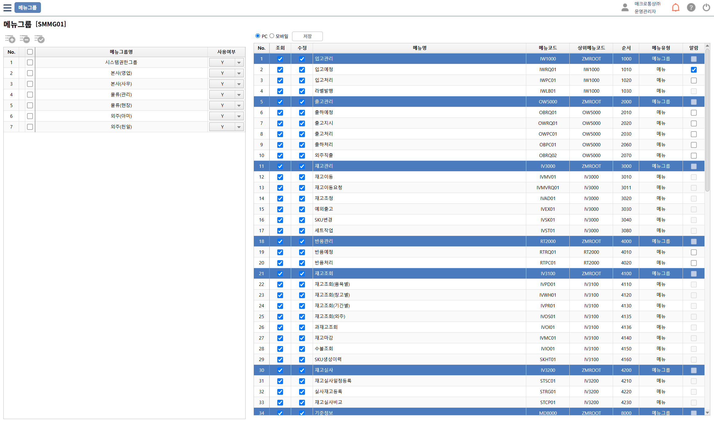
2
사용자 계정 관리
사용자 권한 설정 사용자별 메뉴/기능 권한을 관리하는 프로그램 메뉴경로 : [시스템정보] – [메뉴그룹] L-Section
- 메뉴그룹을 추가/명칭 변경하는 영역 - 추가된 메뉴그룹은 [기준정보] – [사용자] 에서 설정 가능
R-Section
- 그룹별 사용 권한을 설정하는 기능 * 로그인되어 있는 상태에서 설정을 변경하면 재로그인 시 적용됨
R-Section
L-Section

Slide 6
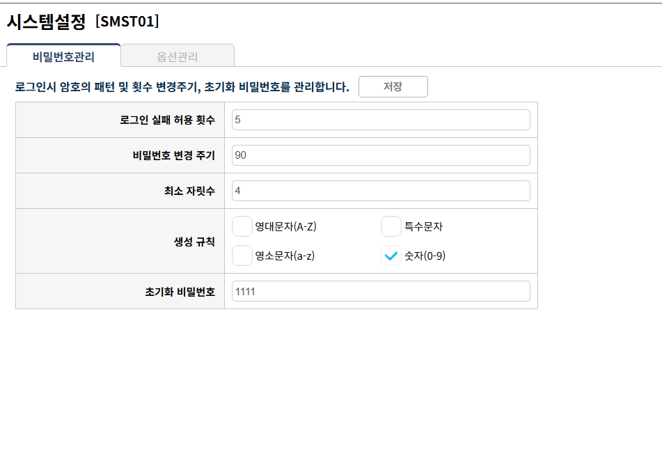
3
시스템설정
비밀번호 관리 / 옵션관리를 설정하는 화면
메뉴 경로 : [시스템정보] – [시스템설정]
로그인 실패 허용 횟수 - 로그인 실패 횟수를 설정. 지정한 횟수를 초과하여 실패 시 해당 계정이 잠겨 로그인이 불가. - 잠긴 계정은 [기준정보] – [사용자] 의 [비밀번호초기화] 를 통해 해제
비밀번호 변경 주기 - 비밀번호 변경 주기를 설정. 비밀번호 변경일로부터 해당 일수가 지나면 비밀번호 재설정 팝업이 활성화 됨 - [다음에 변경] 을 통해 현재 사용 중인 비밀번호 그대로 사용 가능 - [다음에변경] 클릭 시 클릭한 날짜로부터 변경주기 일수가 지났을 경우 비밀번호 재설정 팝업이 활성화 됨
L-Section

Slide 7
3
시스템설정
비밀번호 관리 / 옵션관리를 설정하는 화면
메뉴 경로 : [시스템정보] – [시스템설정]
최소 자리수 - 비밀번호의 최소 자리수 설정
생성규칙 - 비밀번호의 생성규칙 설정. 체크한 항목들이 최소 1개 이상 들어가야지 비밀번호 변경 가능
초기화 비밀번호 - 초기화 비밀번호 설정. 하기의 경우 입력값으로 비밀번호가 설정 됨 1. 사용자 신규 추가 2. [비밀번호초기화] 클릭 시.
L-Section

Slide 8
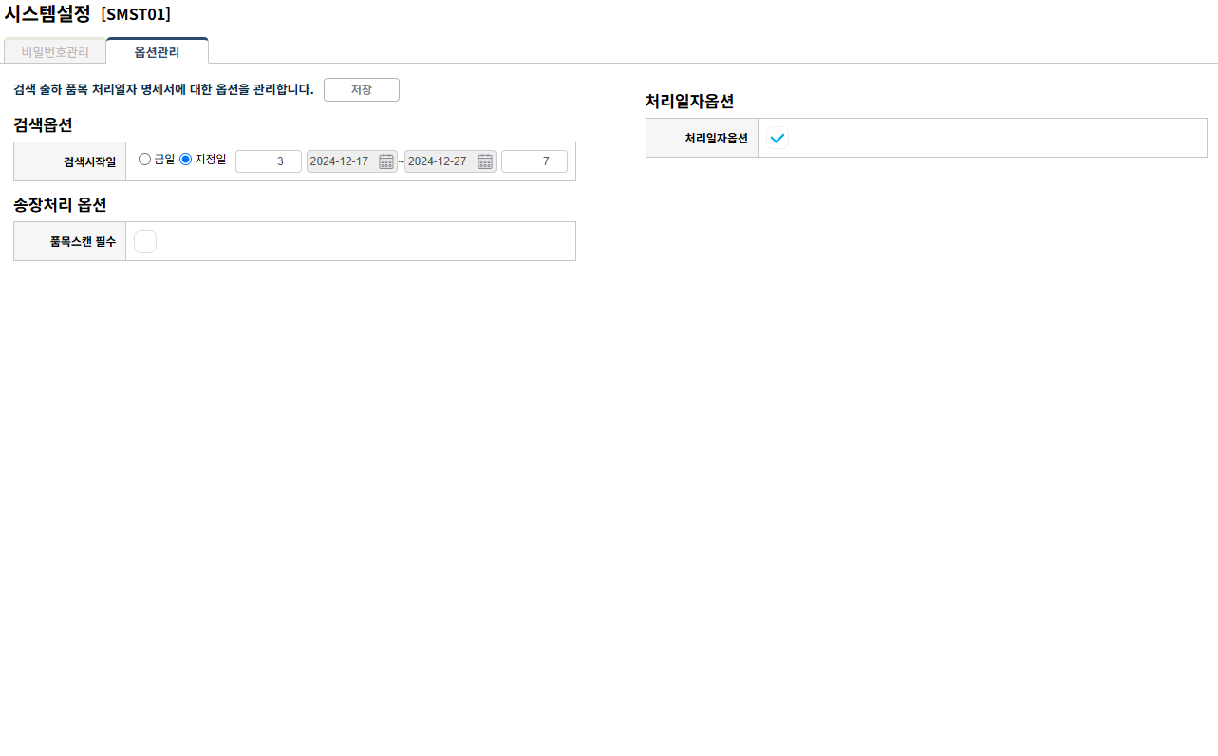
3
시스템설정
비밀번호 관리 / 옵션관리를 설정하는 화면
메뉴 경로 : [시스템정보] – [시스템설정]
검색옵션 - 모든 프로그램 검색조건의 기본 일자를 설정 - 지정일을 선택 시 오늘날짜를 기준으로 과거 / 미래일을 설정 가능
처리일자 옵션 - 처리버튼을 클릭 시 처리날짜를 변경할 수 있는 지를 설정하는 기능 체크 시 : 처리 버튼을 누르면 처리날짜를 변경가능. 미 체크 시 : 처리날짜는 오늘날짜로 고정
송장처리 옵션 - 초PDA [송장처리] 의 처리 방법은 선택하는 기능 1. 품목스캔 필수 체크 시 : 송장스캔 -> 품목을 스캔/터치해야 처리 2. 품목스캔 필수 미체크시 : 송장만 스캔하여 처리

Slide 9
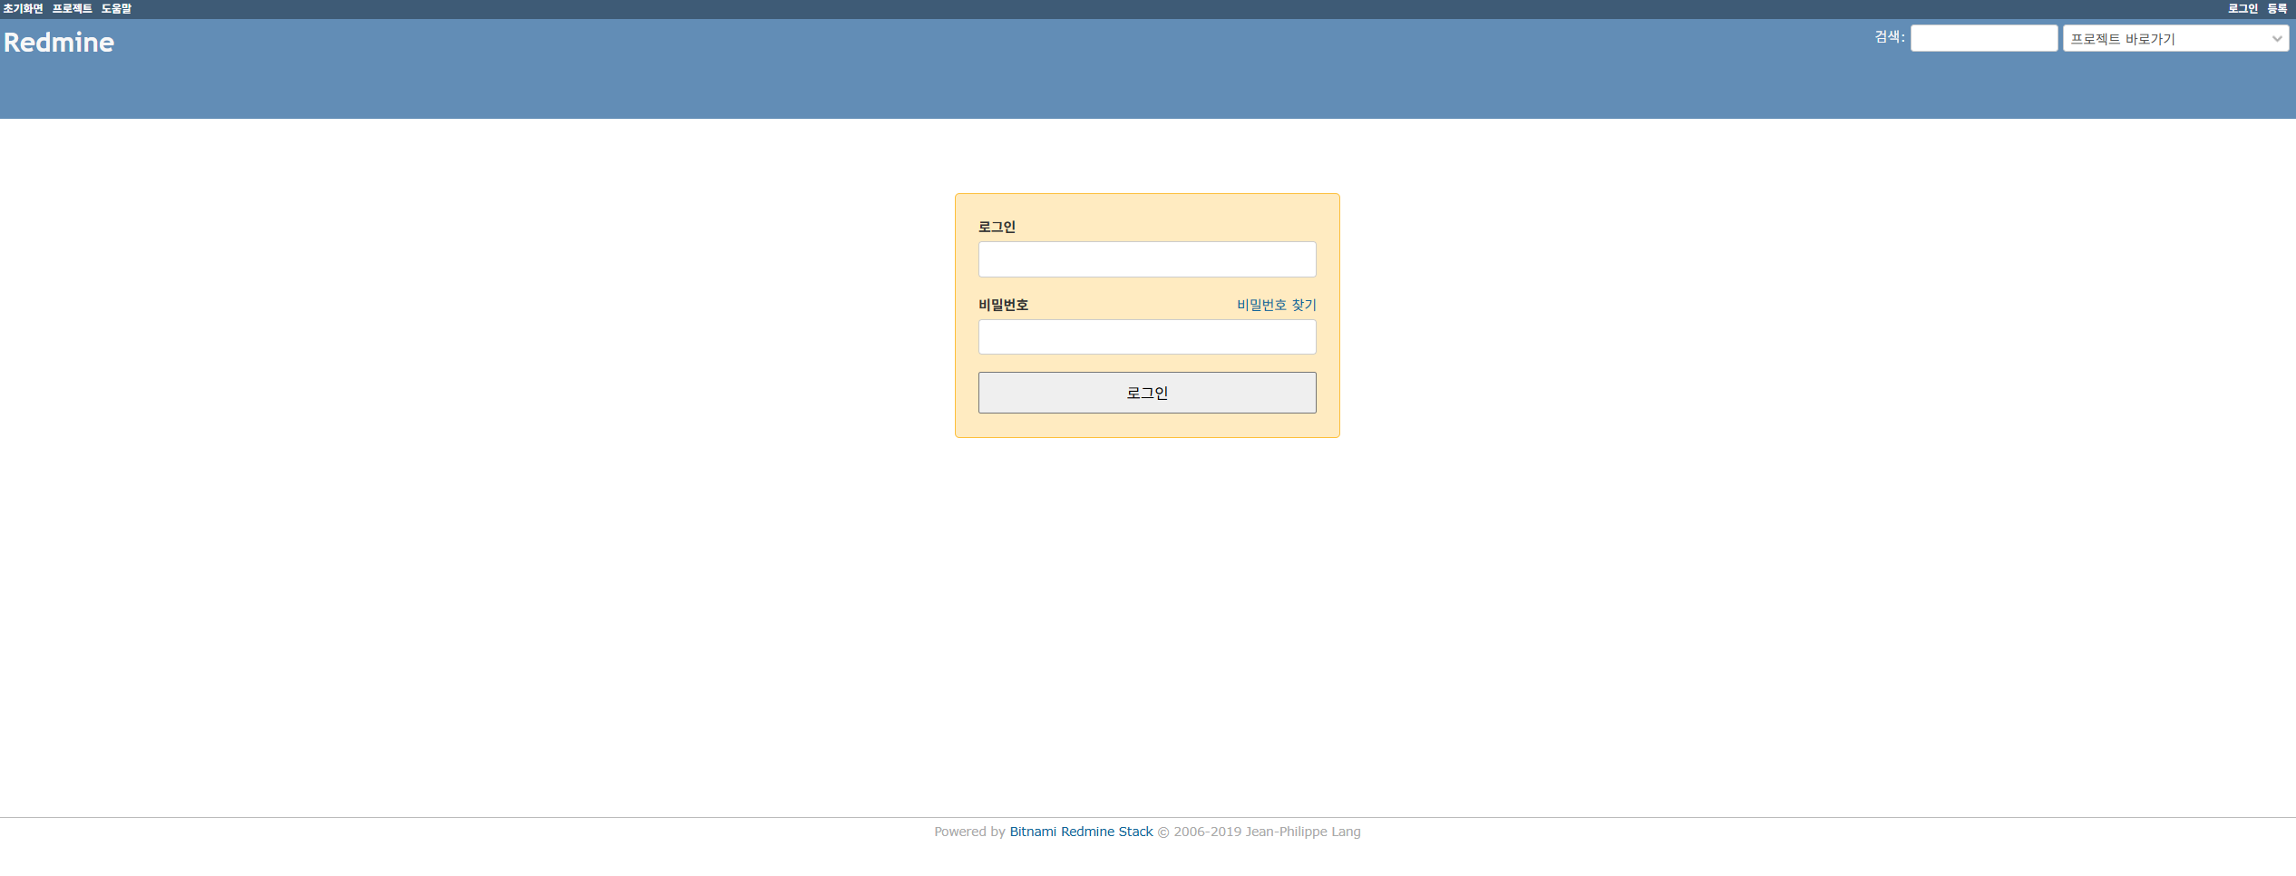
03
4
이슈/문의 관리 사이트 접속방법
이슈/문의 사이트 사용 방법
이슈/문의 관리 사이트(레드마인) 사용 방법
http://168.126.28.62:81/redmine/login 접속
레드마인 계정정보 입력 (계정정보는 메일로 전송)

Slide 10
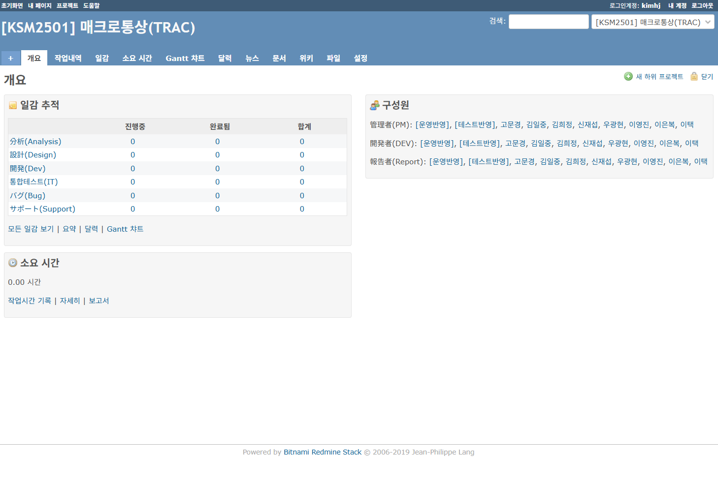
03
4
이슈/문의 관리 사이트 접속방법
이슈/문의 사이트 사용 방법
이슈/문의 관리 사이트(레드마인) 사용 방법
1. 레드마인 사이트에서 로그인
2. 우측 상단의 프로젝트 바로 가기(①)를 클릭하여
[매크로통상(TRAC)] 접속 시 좌측 화면으로 들어옴
3. [일감] 탭 (② ) 클릭
1
2

Slide 11
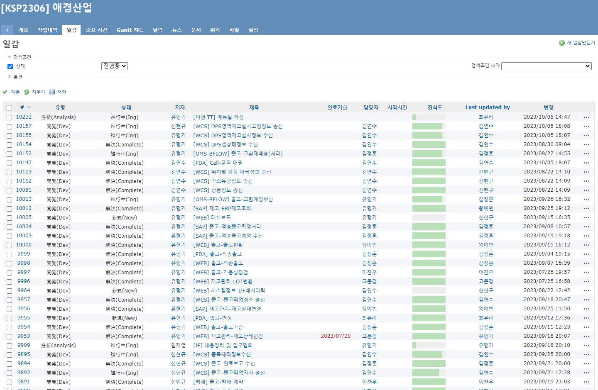
03
4
이슈/문의 관리 사이트 접속방법
이슈/문의 사이트 사용 방법
레드마인 일감 화면
문의/이슈 내용을 등록/확인 하는 화면
1. 사용자가 문의/이슈를 등록 시 ① 버튼을 통해 등록
2. 개발사에서 주기적으로 해당 사이트에서
사용자가 올린 내용을 확인 후 대응.
상태 (②) 설명
1) 新規(New): 사용자가 글을 등록한 상태
2) 進行中(Ing): 개발자가 문의건을 접수 후 대응 상태
3) 解決(Complete): 개발자가 문의건을 완료한 상태
4) 終了(End): 사용자가 완료된 건을 확인한 상태
5) フィードバック(FeedBack): 사용자가 완료된 건에
피드백을 준 상태
1
1
2

Slide 12
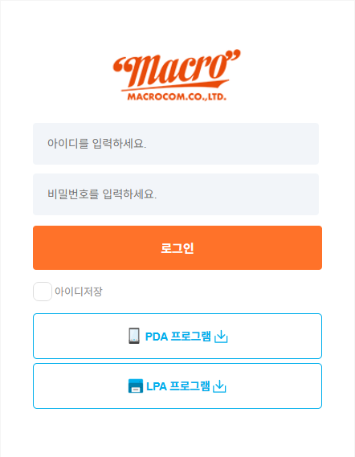
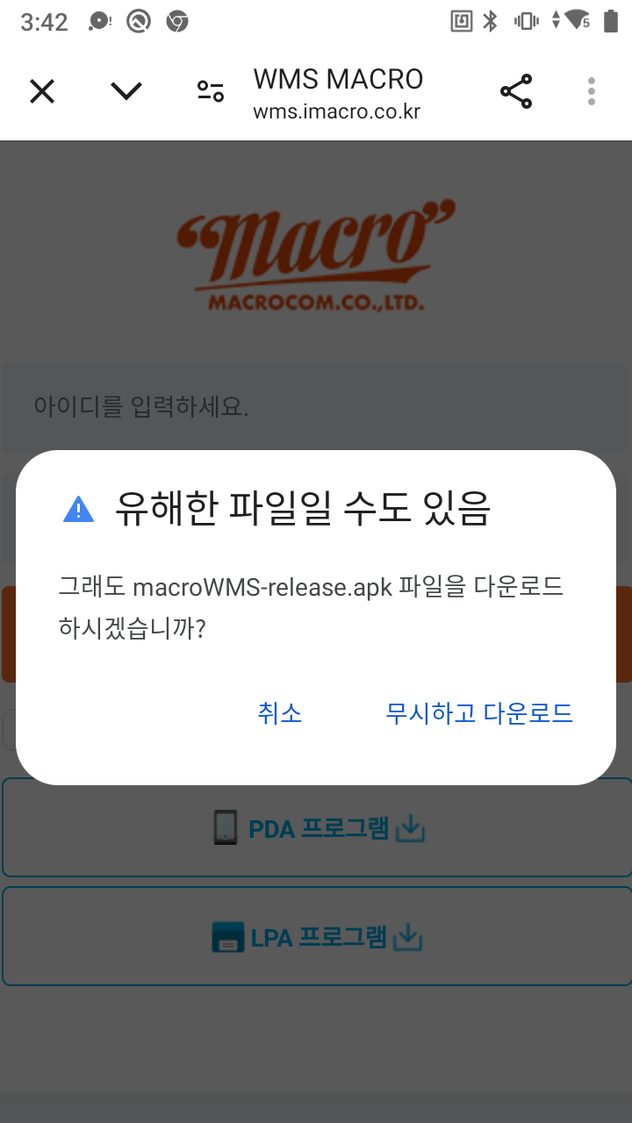
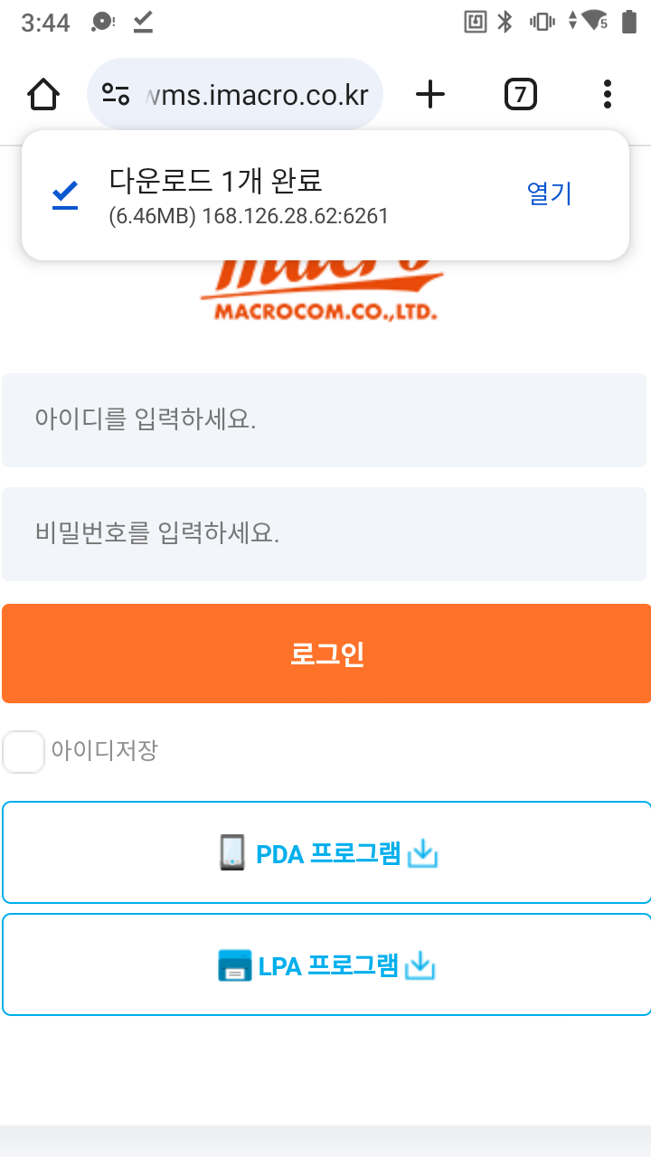

03
5
이슈/문의 관리 사이트 접속방법
PDA설치 방법
설치 파일 다운로드 wms.imacro.co.kr 접속하여 다운로드

Slide 13
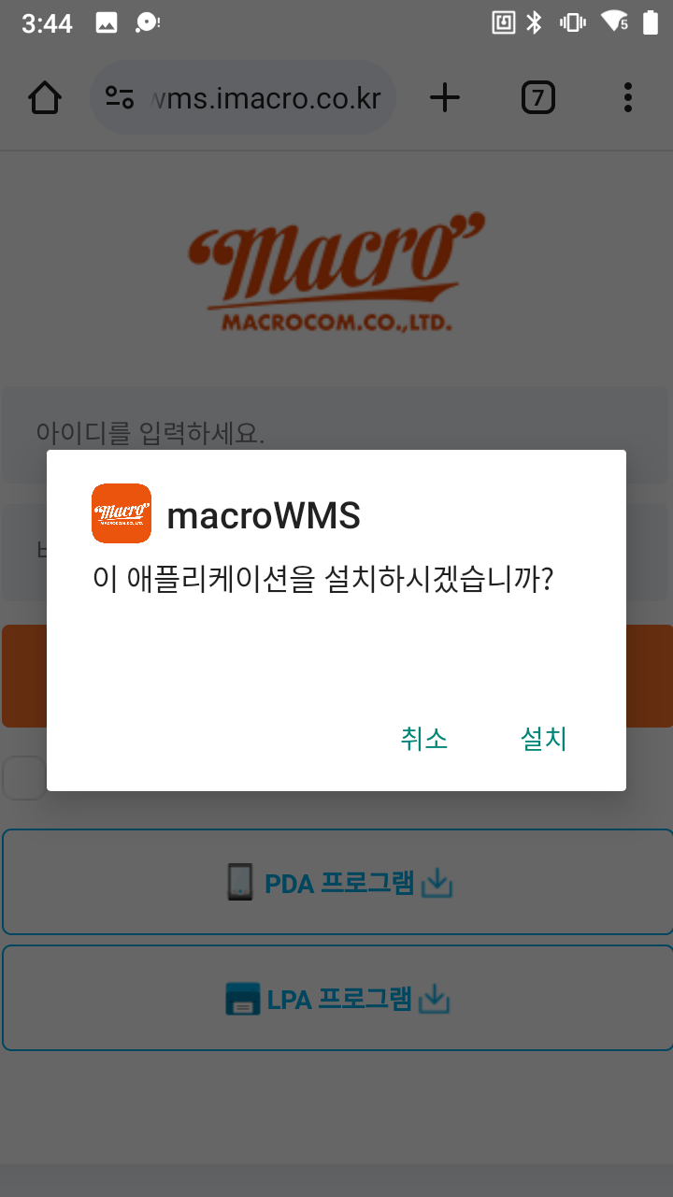
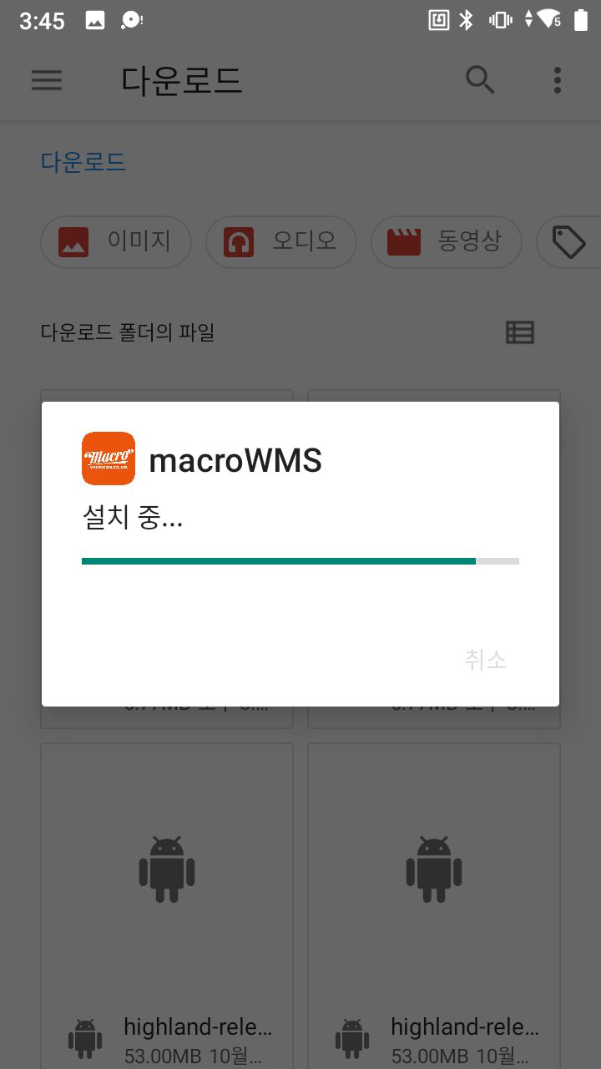
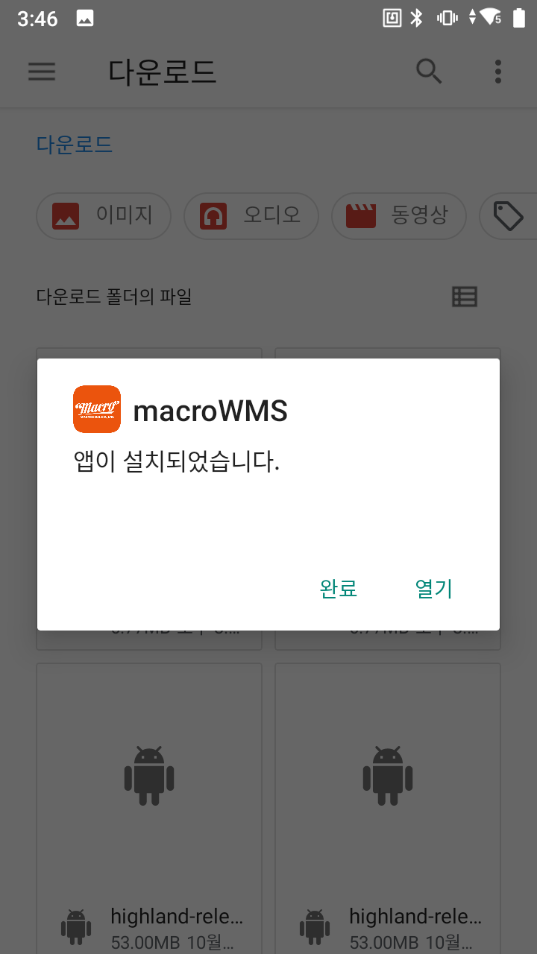
03
5
이슈/문의 관리 사이트 접속방법
PDA설치 방법
설치 파일 파일 실행 wms.imacro.co.kr 접속하여 다운로드다운로드 받은 파일 [macroWms-release.apk]을 터치하여 설치를 진행
설치 완료

Slide 14
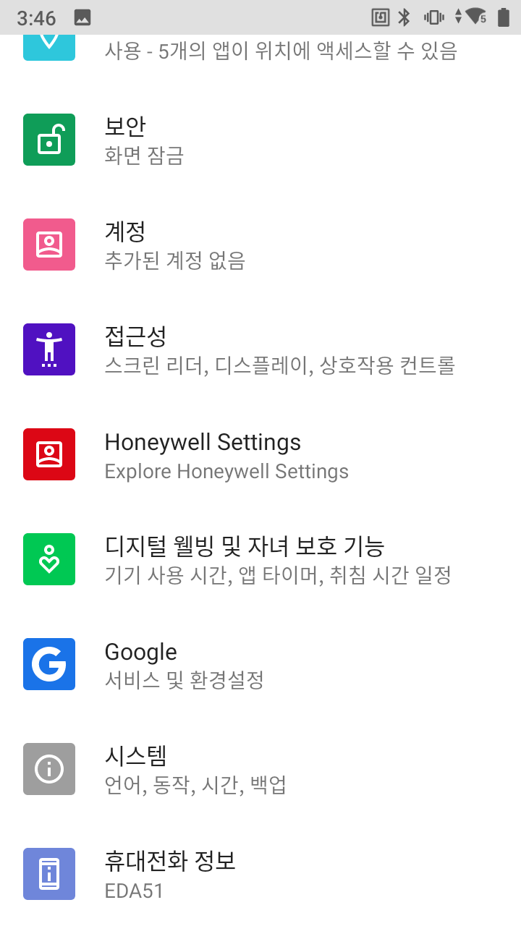
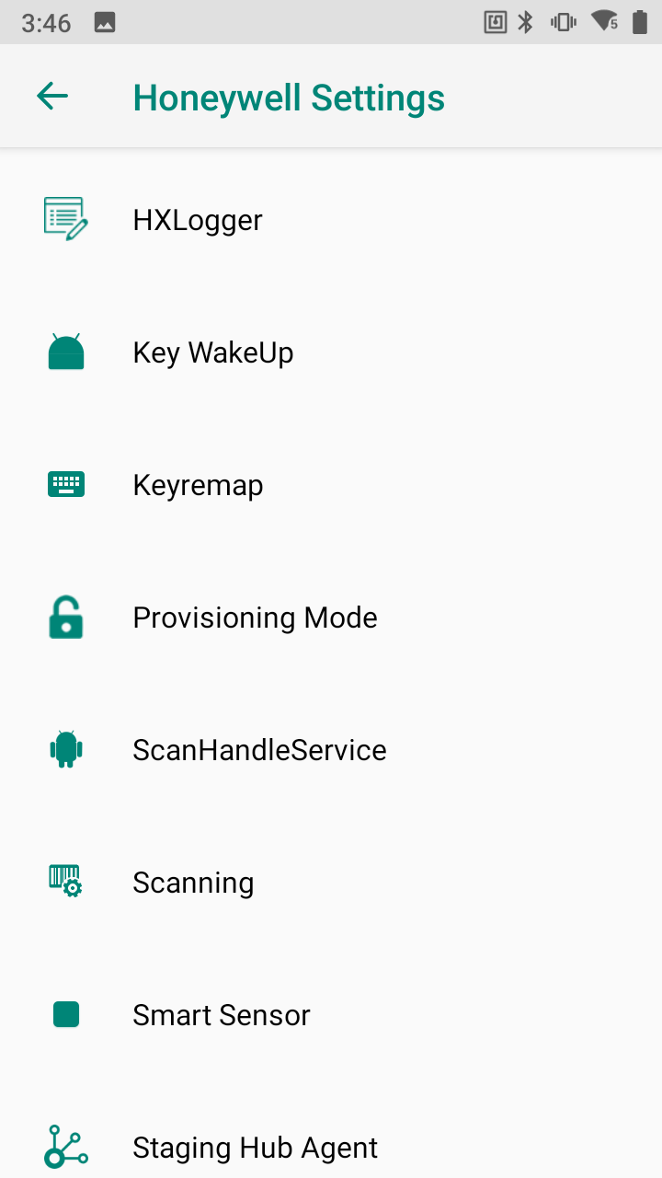
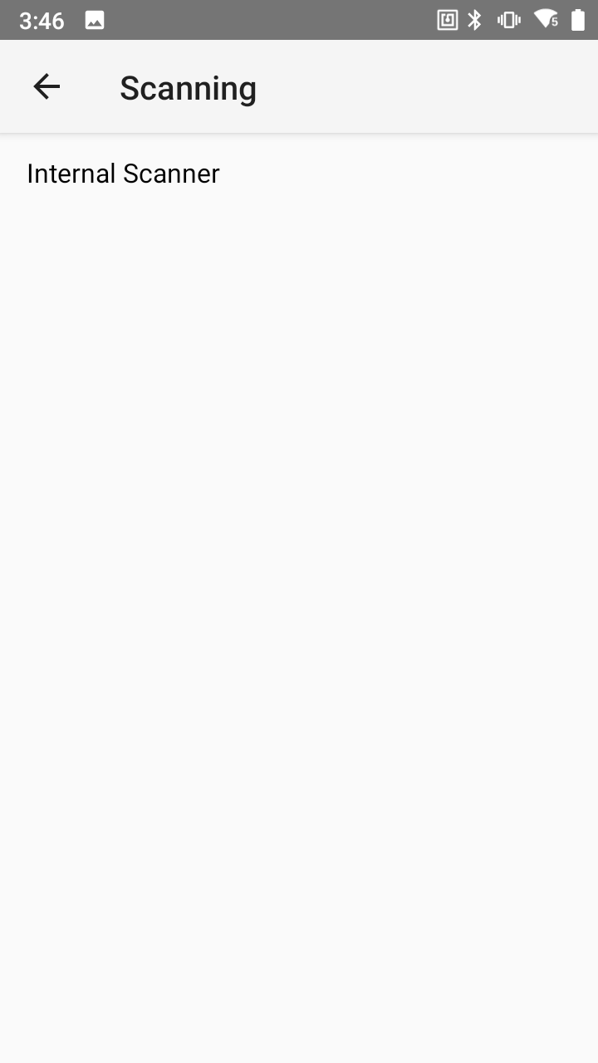
03
5
이슈/문의 관리 사이트 접속방법
PDA설치 방법
바코드 스캔 세팅 설정 [설정] – [Honeywell Settings] – [Sacnning] – [Internal Sacnner] 클릭

Slide 15
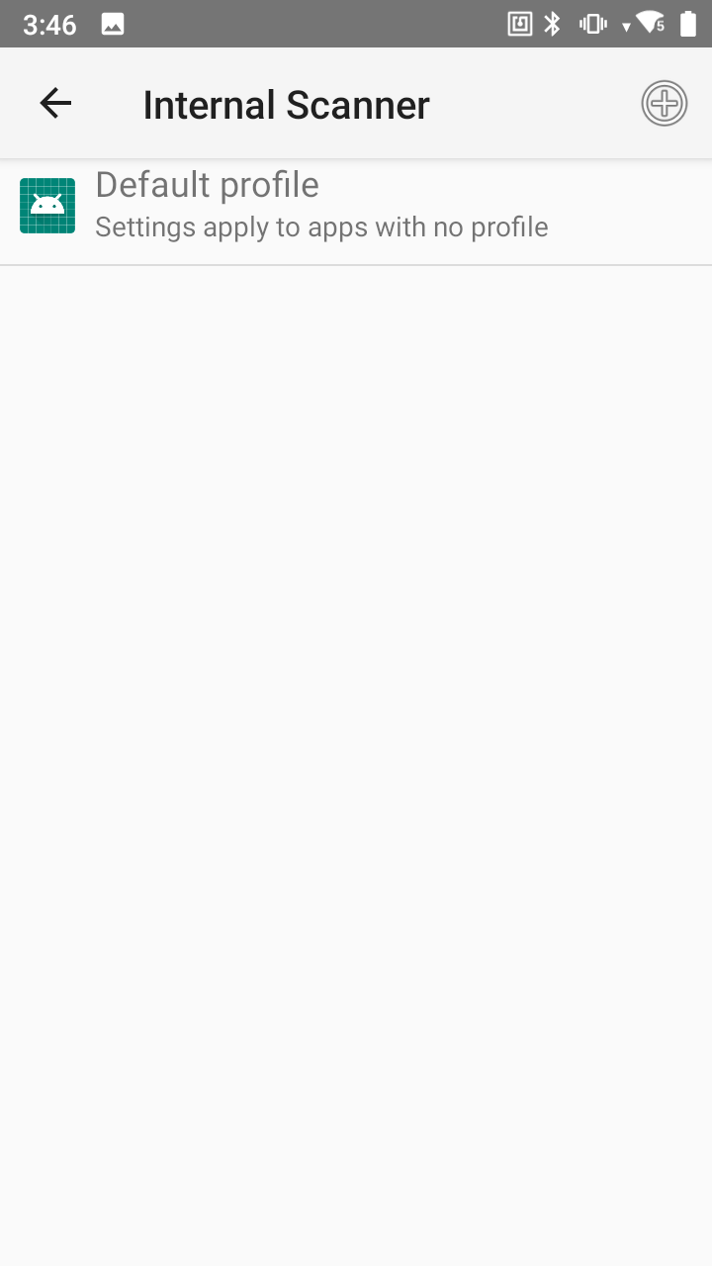
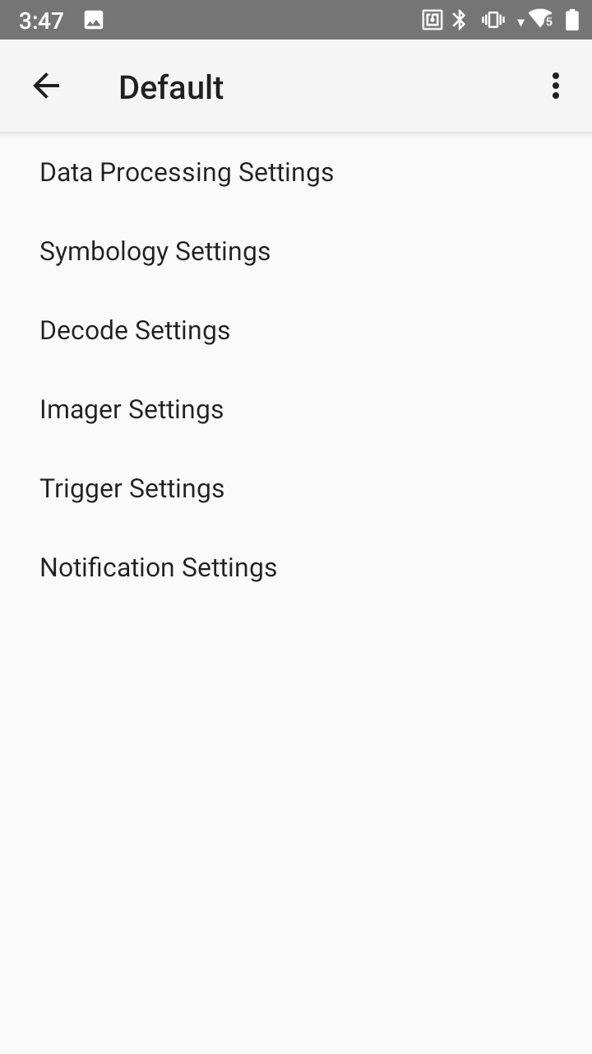
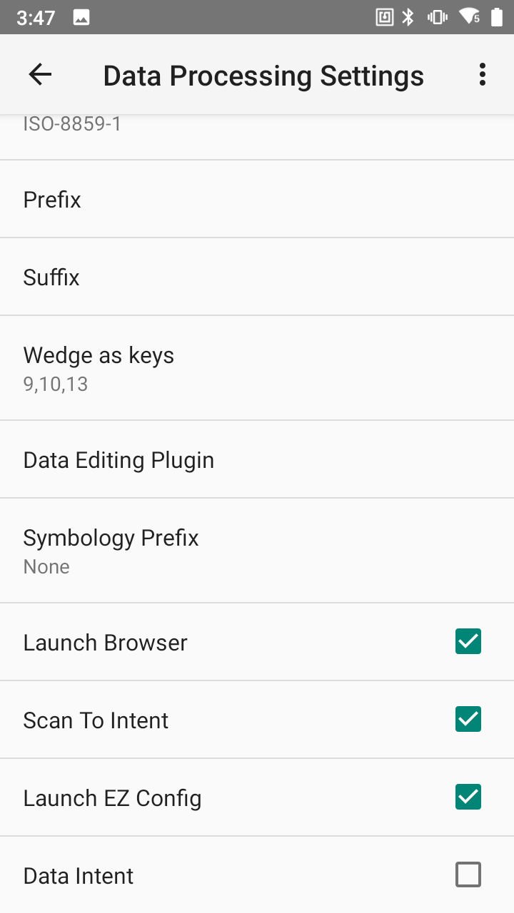
03
5
이슈/문의 관리 사이트 접속방법
PDA설치 방법
바코드 스캔 세팅 설정 [Default profile] – [Data Processing Settings] – [Scan To Intent] 체크

